Slide 1
La verbicrucie®©
Cent fois nie lois
®© Registre de Croisements

Slide 2

Un dictionnaire de définitions cruciverbiques
Codées pour un
d’interprétations

Slide 3
Les mots croisés - fléchés : un jeu ?
LES MOTS CROISÉS
Divertissement consistant à trouver ces mots {qui se croisent} à partir de courtes définitions, de jeux de mots. LE PETIT ROBERT
Jeu consistant à trouver des mots qui s’entrecroisent dans une grille, en interprétant des définitions plus ou moins énigmatiques.
LE PETIT LAROUSSE

Slide 4
Les mots croisés - fléchés : un jeu ?
LE JEU :
Activité ludique organisée par un système de règles définissant un succès et un échec, un gain et une perte. LE PETIT ROBERT
Activité de loisir soumise à des règles conventionnelles, comportant gagnants et perdants,… LE PETIT LAROUSSE

Slide 5
Cent fois nie lois
Quelles règles ?
En France le 9 novembre 24
Au Québec le 1er décembre 24
En Belgique le 28 janvier 25
En Algérie le 25 mars 25
En Suisse le 29 mars 25

Slide 6
Cent fois nie lois
Quelles règles ?
Le Dimanche Illustré ^{11/1924} • La Patrie ^{12/1924} • Le Soir ^{01/1925} • La Tribune de Lausanne ^{03/1925}
• Les cases blanches doivent être remplies par des lettres - à raison d'une lettre par case - composant les mots dont nous donnons plus loin le sens, la définition ou le synonyme.
• Les mots ont une signification qu‘on les lise de gauche à droite ou de haut en bas.
• Il faut trouver des mots quelconques du dictionnaire français.
• Toute lettre qui se trouve au croisement de deux mots doit donc être commune à ces deux mots.
• Les accents et les cédilles ne comptent pas. De même pour l’apostrophe.

Slide 7
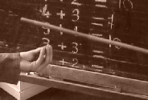
Cent fois nie lois
90 ans plus tard…
• Les mots croisés reposent sur diverses règles tacites qui restent cependant plus ou moins respectées !
• Pour autant qu'on le précise dans la définition, il est possible de changer les règles habituelles.
• Il est nécessaire que le cruciverbiste puisse lui aussi vérifier l’orthographe de la solution, et donc que les mots utilisés figurent dans un dictionnaire de référence.
…des règles pour se faire
taper sur les doigts

Slide 8

Cent fois nie lois
Dès le début les règles sont bafouées
Diphtongue
IA
01/12/1924 La Patrie
Allez chercher IA dans un dictionnaire français !!!!
Conseil du Roi (lettres interverties)
RC
17/12/1924 La Patrie
Il n’est même pas précisé qu’il faut trouver une abréviation
Terminaison des verbes, 1ère conjugaison
ER
24/12/1924 La Patrie
28/12/1924 Le Dimanche Illustré
Terminaison de verbe
Pas encore le symbole de l’Erbium
Deux consonnes
CL
25/01/1925 Le Dimanche Illustré

Slide 9

Cent fois nie lois
Dès le début les règles sont bafouées
Deux lettres de prononciation difficile
dans certaine langue
TH
25/01/1925 Le Dimanche Illustré
Ze télor iz ritch !
La victime du singe 28/01/1925 Le Soir
5 lettres
RATON
La fable de La Fontaine « Le singe et le chat »
débute par : Bertrand avec Raton, l’un Singe, et l’autre Chat…
Mont dont on parle dans une opérette célèbre 28/01/1925 Le Soir
3 lettres
IDA
La Belle Hélène d’Offenbach créée en 1864 met notamment en scène Pâris, berger sur le mont Ida.

Slide 10
Cent fois nie lois
Dès le début les règles sont bafouées
Terminaison 15/02/1925 L’Intransigeant
ER
Ce n’est même plus terminaison de verbe ou fin de verbe.
Six cent cinquante
DCL
25/02/1925 Le Soir
Aucune précision sur la nécessité de romaniser
Deux lettres qu’on trouve dans l’Oise
EI
15/03/1925 Le Petit Parisien
Même pas dans l’ordre d’apparition.
Le commencement et la fin de la nuit
NT
22/03/1925 Le Dimanche Illustré

Slide 11

Cent fois nie lois
Dès le début les règles sont bafouées
Deux pieds de biche
BE
22/03/1925 Le Dimanche Illustré
Plutôt tête et pied de biche
H2O
EAU
24/03/1925 Le Bien Public
… chapeau pointu
TURLUTUTU
29/03/1925 La Tribune de Lausanne
Se mange avec un Z 29/03/1925 La Tribune de Lausanne
2 lettres
RI
Et avec des baguettes

Slide 12


Cent fois nie lois
LEÇON DE CODE
Tous les coups sont permis… MAIS
A | C | G | R | E | D | I | T
P | A | A | E | M | E | N | T
A | L | M | N | E |  | N | C
T |  |  | O | R | N | E
O | P | E | N |  | E | R | S
S | A |  | C | O | U | V | E
Priorité aux croisements
B ou M pas C
la définition doit mener à la solution

Slide 13
Cent fois nie lois
Les anciens et les modernes :
Une querelle académique ?
Le verbicruciste s’amuse à fourvoyer le joueur en proposant des énoncés qui font appel au champ notionnel et sémantique lié à l’acception qu’il faut justement écarter.
Michèle Fourment Berni Canani

Slide 14
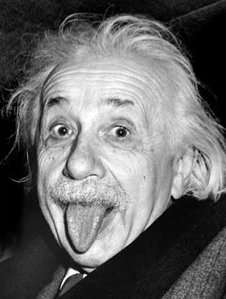

Cent fois nie lois
Il tire la langue pour vous faire grimacer.
Lui, c’est relativement juste !
Évidemment :
Laryngologue

Slide 15
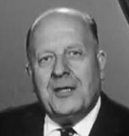
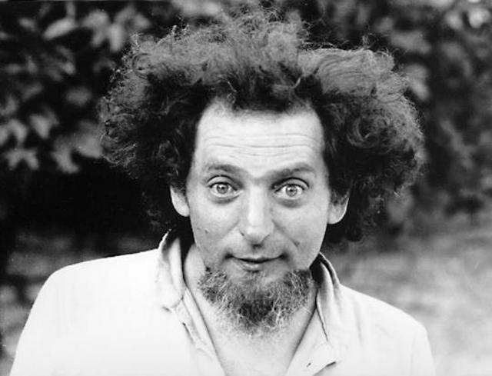

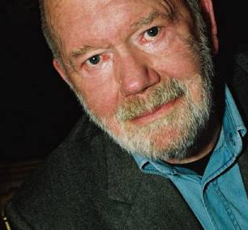
Cent fois nie lois
Il tire la langue pour vous faire grimacer.
Le VERBICRUCISTE
Lui ?
Lui ?
Lui ?
Lui ?

Slide 16
Cent fois nie lois
Il est proverbial, mais il faut y mettre le ton Jacques Drillon
(3 lettres)
DIC
Ajout aux miettes de TON
Nageait sans gant Jacques Drillon
(3 lettres)
EAI
« Nageait sans NAG…T » ne veut rien dire
Il lui faut une bite pour vaquer à Biarritz Yves Cunow
(4 lettres)
ARRO
BI…arro…TE
Nies L’Oiseau
(4 lettres)
ENEN
Nies = Sein à l’envers ➔ Néné à l’envers
On peut changer les règles
Pour autant qu'on le précise dans la définition, il est possible de changer les règles habituelles:
Dans le mauvais sens (de droite à gauche ou de base en haut)
Phonétiquement ou en prononçant les lettres les unes à la suite des autres
Vieux mots ou anciennes orthographes
Néologismes
Mots inventés
Utilisation de chiffres, de symboles, d'espaces
Etc.....

Slide 17
Cent fois nie lois
Ému et bouleversé Georges Perec
EUM
MEU, UEM, voire UME (ému à l’envers), MUE serait « vache »
Lit défait Michel Laclos
TLI
Noix de bétel à la noix Robert Scipion
ETBEL
Réseau perturbé Jacques Drillon
ERR
C’est cités… il faut tâtonner Yves Cunow
ESTCI
On peut changer les règles
Pour autant qu'on le précise dans la définition, il est possible de changer les règles habituelles:
Dans le mauvais sens (de droite à gauche ou de base en haut)
Phonétiquement ou en prononçant les lettres les unes à la suite des autres
Vieux mots ou anciennes orthographes
Néologismes
Mots inventés
Utilisation de chiffres, de symboles, d'espaces
Etc.....

Slide 18
Cent fois nie lois
ANPUTÉE
Il lui manque effectivement une jambe Georges Perec
(7 lettres)
A déjà commencé Georges Perec
(6 lettres)
ÉROSIO
Aurait sérieusement besoin Georges Perec
de prendre une leçon
(10 lettres)
HORTAUGRAF
Rien à voir avec un explorateur bègue Georges Perec
apercevant un hippopotame
(9 lettres)
HIP HIP HIP

Slide 19
Cent fois nie lois
Quand vous les aurez trouvés,
vous n’y verrez que du blanc Georges Perec
(9 lettres)
EEEEEEEEE
Merci Rimbaud
 |  |  |  |  |  |  |  | E
 |  |  |  |  |  |  |  | E
 |  |  |  |  |  |  |  | E
 |  |  |  |  |  |  |  | E
 |  |  |  |  |  |  |  | E
 |  |  |  |  |  |  |  | E
 |  |  |  |  |  |  |  | E
 |  |  |  |  |  |  |  | E
E | E | E | E | E | E | E | E | E
Survivantes d’une disparition,
ou, pour mieux dire, revenentes Georges Perec
(9 lettres)
XXXXXXXXX
Polytechniciens Georges Perec
(9 lettres)
SSSSSSSSS
Nous font beaucoup tourner Georges Perec
(9 lettres)

Slide 20
Cent fois nie lois
Patrie de deux amis Georges Perec
(10 lettres)
MONOMOTAPA
Le songe de Monomotapa tire son titre de la fable de La Fontaine : Les deux amis
Dans la gamme… Georges Perec
(11 lettres)
DO RE MI FA SOL
Estival à l’épellation L’Oiseau
(2 lettres)
DT
Cela laisse entendre que je n’ai plus Jacques Drillon
(2 lettres)
GU

Slide 21

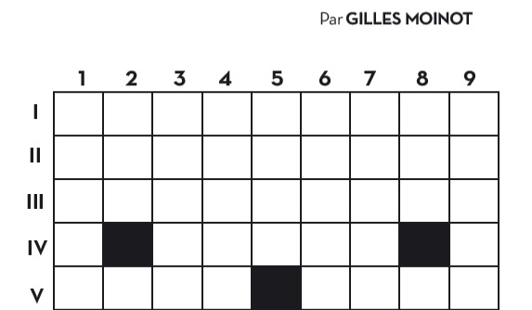

Cent fois nie lois
12 juillet 2014
L | O | I | S | E | A | U | F | A
I | T | S | O | N | G | R | A | N
D | C | O | M | E | B | A | C | K
H : I+II+III. Mais oui, ô lecteur bien aimé, tel est bien l’événement inouï auquel tu assistes en cet instant…
L’Oiseau fait son grand come back
Sans valeur, surtout dans cet état
OTC
TOC

Slide 22
: Q U I ?
Cent fois nie lois
Anar
Dictateur
Multirécidiviste
Conseil constitutionnel

Slide 23
Cent fois nie lois
Demain à l’Assemblée nationale
Code • Loi • Parlement • Député • Citoyen
Nos adhérents mouillent leurs plumes
pour enrichir nos dictionnaires

Slide 24

Cent fois nie lois
Clé-barre.
Code
Civil admis au palais.
Conçue à plusieurs dans une chambre.
Loi
Se débat avant d’être arrêtée.
Il de la Cité.
Citoyen
Un Monsieur de la Révolution.

Slide 25

Cent fois nie lois
Parlement
Se réunit pour un oui ou pour un non.
Comprend deux chambres sans lit.
Député
Sorti au clair de l'urne.
Connaît le succès après le dépouillement.

Slide 26







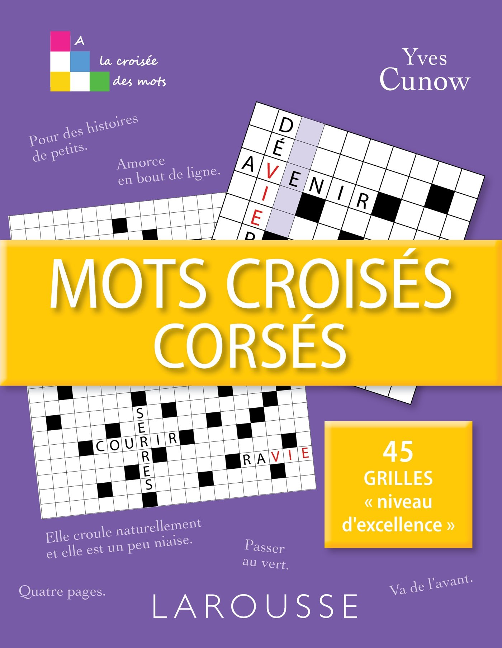
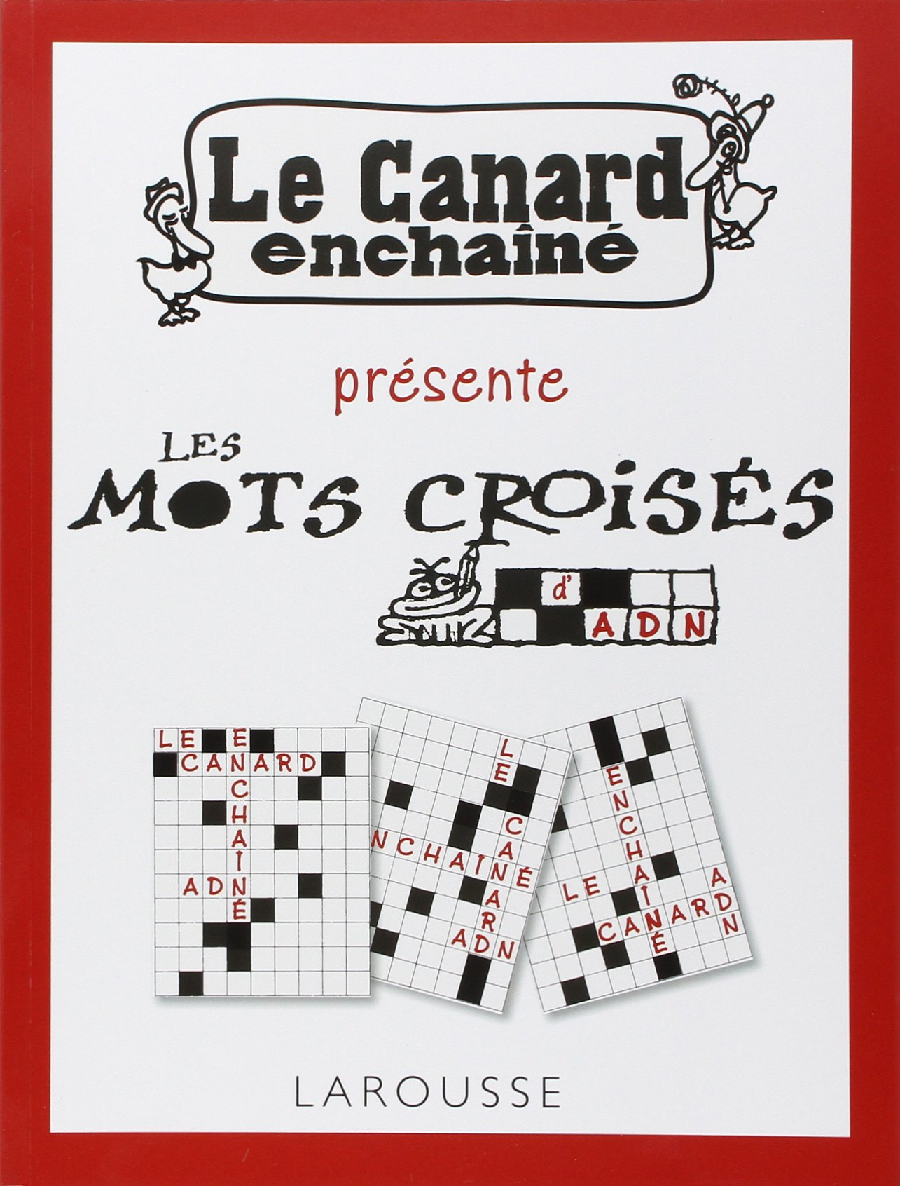




Les recueils des auteurs
de

Slide 27
: Q U I ?
Cent fois nie lois
Anar
À propos… hors sujet quoi que !
Qui est cette personne influencée dès la naissance
par des revendications anarchisantes
d’imposer les 35 heures ?
Et qui en effectue plutôt le double !!!
Un indice ????

Slide 28

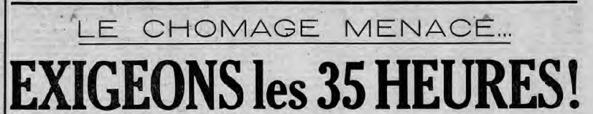

: Q U I ?
Cent fois nie lois
C’est lui…
VENDREDI 30 DECEMBRE 1949
Merci Jean…

